Slide 1
BÁO CÁO GIỮA KỲ · INTRODUCTION TO MACHINE LEARNING
Hồi quy & Phân loại
Từ Gradient Descent tự cài đặt đến so sánh 14 bộ phân loại trên OpenML
Giảng viên hướng dẫn
Sinh viên thực hiện
Lê Anh Cường, Ph.D.
Ngô Lâm Tiến — 524H0195
Nguyễn Công Thành — 524H0191
Nguyễn Lê Nhật Tâm — 524H0186
Tháng 10 năm 2026
Notes:
Kính thưa thầy và các bạn. Nhóm em gồm ba thành viên xin trình bày báo cáo giữa kỳ môn Introduction to Machine Learning. Bài gồm hai câu: câu một tự cài đặt hồi quy tuyến tính và logistic bằng Gradient Descent; câu hai so sánh các bộ phân loại trên bộ credit-g của OpenML. Phần trình bày khoảng mười phút.

Slide 2
NỘI DUNG
Ba phần, ba người trình bày
01
Câu 1 · Gradient Descent tự cài đặt
Ngô Lâm Tiến
Hồi quy tuyến tính và logistic: mô hình, mất mát, dẫn xuất gradient, kết quả
02
Câu 2 · Phân loại trên OpenML credit-g
Nguyễn Công Thành
Tiền xử lý, quy trình chống rò rỉ dữ liệu, 14 mô hình và baseline
03
Overfitting và cách khắc phục
Nguyễn Lê Nhật Tâm
Bằng chứng thực nghiệm, các biện pháp, kết luận và hạn chế của bài làm
Câu hỏi xuyên suốt: mô hình học được gì từ dữ liệu, và làm sao biết nó thật sự tổng quát hóa?
Notes:
Bài chia ba phần. Em trình bày câu một: tự cài đặt hai mô hình hồi quy, dẫn xuất gradient và đánh giá. Bạn Thành trình bày câu hai: dữ liệu credit-g, quy trình chống rò rỉ và so sánh mười bốn mô hình cùng baseline. Bạn Tâm trình bày overfitting và kết luận. Câu hỏi xuyên suốt: mô hình học được gì, và làm sao biết nó tổng quát hóa?

Slide 3
CÂU 1 · HỒI QUY TUYẾN TÍNH
Mô hình và hàm mất mát
Dự đoán
Đầu ra là số thực
— bài toán hồi quy, không phải phân loại.
Hệ số ½
chỉ để đạo hàm gọn; nghiệm tối ưu không đổi.
Bình phương
khiến sai số lớn bị phạt nặng.
Chia cho n
để mất mát là trung bình, so sánh được giữa các cỡ mẫu.
ŷ_{i} = w^{T}x_{i} + b
một đặc trưng → đường thẳng · nhiều đặc trưng → siêu phẳng
Mất mát: trung bình bình phương sai số
J(w, b) = (1/2n) · Σ_{i} (ŷ_{i} − y_{i})²
Dữ liệu tổng hợp: 600 mẫu, 3 đặc trưng độc lập đều trên [−3, 3]; y = 4 + 3x₁ − 2x₂ + 1.5x₃ + ε, ε ~ N(0, 0.5²).
Notes:
Hồi quy tuyến tính dự đoán một số thực bằng tổng có trọng số của các đặc trưng cộng hệ số chặn. Vì đầu ra là số thực nên đây là bài toán hồi quy. Hàm mất mát là trung bình bình phương sai số, chia đôi. Hệ số một phần hai chỉ để khi đạo hàm, số hai triệt tiêu, không đổi nghiệm tối ưu. Chia cho n giúp mất mát là trung bình, so sánh được giữa các cỡ mẫu. Còn bình phương khiến sai số lớn bị phạt nặng.

Slide 4
CÂU 1 · HỒI QUY TUYẾN TÍNH
Dẫn xuất gradient và vòng lặp Gradient Descent
Đạo hàm riêng
Khởi tạo
w = 0, b = 0
; tốc độ học
η = 0.3
Dừng khi
chuẩn gradient ≤ 10
⁻⁸
— chỉ dùng dữ liệu huấn luyện
Hội tụ sau
1175 vòng
trên 480 mẫu train
Gradient được kiểm chứng bằng
sai phân trung tâm
, dung sai 10
⁻⁶
đặt e_{i} = ŷ_{i} − y_{i} ⇒ ∂e_{i} / ∂w_{j} = x_{ij}
∂J/∂w_{j} = (1/n) Σ_{i} e_{i}x_{ij} ∂J/∂b = (1/n) Σ_{i} e_{i}
∇_{w}J = (1/n) X^{T}(ŷ − y)
Cập nhật đồng thời
w^{(t+1)} = w^{(t)} − η · (1/n) X^{T}e^{(t)}
Cả hai gradient được tính trước khi cập nhật tham số (full-batch). Không bao giờ dùng chỉ số test để quyết định dừng.
Notes:
Đạo hàm theo quy tắc chuỗi: gọi e là phần dư, đạo hàm của e theo trọng số chính là giá trị đặc trưng. Vậy gradient theo trọng số là trung bình của phần dư nhân đặc trưng, gradient theo hệ số chặn là trung bình phần dư. Viết dạng ma trận được công thức ở giữa. Thực nghiệm khởi tạo bằng không, tốc độ học không phẩy ba, dừng khi chuẩn gradient nhỏ hơn mười mũ trừ tám, sau một nghìn một trăm bảy mươi lăm vòng. Nhóm kiểm chứng lại gradient bằng sai phân trung tâm, dung sai mười mũ trừ sáu.

Slide 5
CÂU 1 · HỒI QUY LOGISTIC
Xác suất, cross-entropy và gradient
Mô hình xác suất
σ′(z) = σ(z)(1 − σ(z))
z = w^{T}x + b ⇒ p = σ(z) = 1 / (1 + e^{−z})
⇒ ∂ℓ/∂z = p − y
log (p / (1 − p)) = w^{T}x + b → biên quyết định tuyến tính
∇_{w}J = (1/n) X^{T}(p − y)
Mất mát: cross-entropy nhị phân
J = −(1/n) Σ_{i} [ y_{i} log p_{i} + (1 − y_{i}) log (1 − p_{i}) ]
Cập nhật
w^{(t+1)} = w^{(t)} − η·(1/n)X^{T}(p − y)
Mẫu số p(1 − p) triệt tiêu
, nên gradient giống hồi quy tuyến tính nhưng thay ŷ bằng p.
η = 0.5, tối đa 5000 vòng
— dừng theo ngân sách, chuẩn gradient cuối ≈ 1.55 × 10
⁻⁴
.
Sigmoid và logaddexp
dạng ổn định số học; ngưỡng cố định 0.5, ROC-AUC dùng xác suất.
Notes:
Hồi quy logistic đưa cùng một điểm tuyến tính qua sigmoid để ra xác suất trong khoảng không đến một. Logit của xác suất là hàm tuyến tính nên biên vẫn là siêu phẳng. Mất mát là cross-entropy, tức âm log hợp lý Bernoulli, phạt rất nặng dự đoán tự tin mà sai. Khi đạo hàm, đạo hàm sigmoid là p nhân một trừ p, triệt tiêu mẫu số của cross-entropy, nên gradient chỉ còn p trừ y, rất gọn. Nhóm dùng tốc độ học không phẩy năm, tối đa năm nghìn vòng, và vòng lặp chạm ngân sách trước khi đạt dung sai.

Slide 6
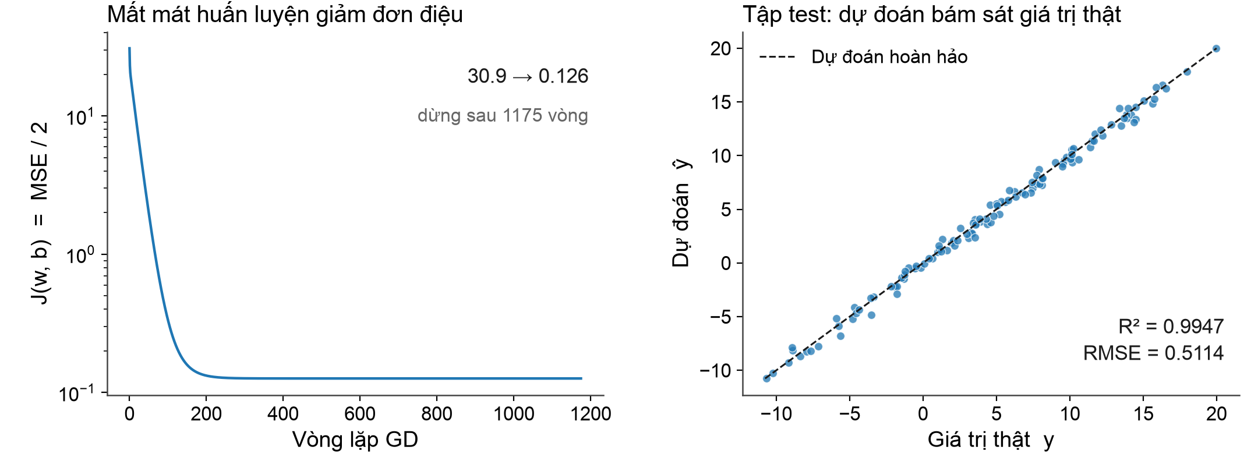
CÂU 1 · KẾT QUẢ
Hồi quy tuyến tính: học đúng quan hệ sinh dữ liệu
0.5114
0.9947
2.99 · −2.01 · 1.49
RMSE trên tập test
R² trên tập test
Trọng số học được (thật: 3 · −2 · 1.5)
Notes:
Đây là kết quả chạy thật. Mất mát giảm từ ba mươi phẩy chín xuống không phẩy một hai sáu sau một nghìn một trăm bảy mươi lăm vòng, đơn điệu nên không phân kỳ. Trên một trăm hai mươi mẫu test, các điểm bám sát đường chéo. RMSE không phẩy năm một, đúng bằng độ lệch chuẩn của nhiễu, R bình phương không phẩy chín chín bốn bảy. Trọng số học được rất gần giá trị thật ba, trừ hai, một phẩy năm. Nhưng đây là dữ liệu tổng hợp tuyến tính, nên điểm cao là kỳ vọng, không phải bằng chứng cho dữ liệu thực.

Slide 7
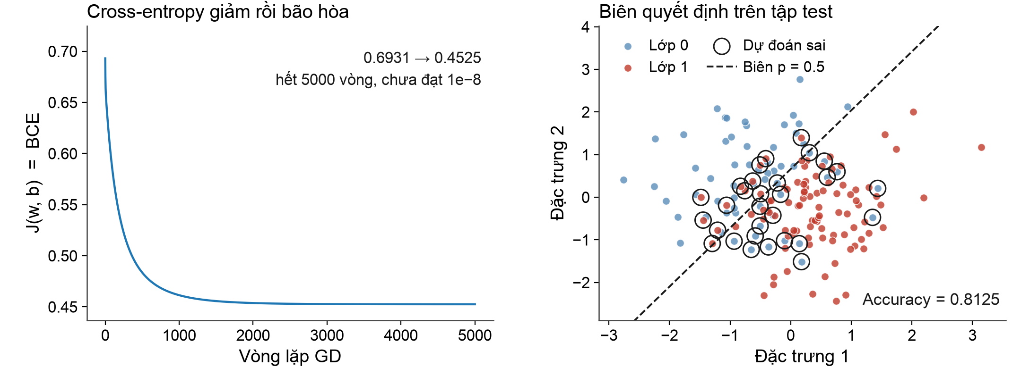
CÂU 1 · KẾT QUẢ
Hồi quy logistic: biên hợp lý, nhưng còn 30 ca sai
0.8125
0.8515
0.8576
44/18/12/86
Accuracy trên tập test
F1 của lớp dương (p ≥ 0.5)
ROC-AUC
Ma trận nhầm lẫn (TN/FP/FN/TP)
Notes:
Với logistic, nhãn sinh ngẫu nhiên nên hai lớp chồng lấn. Cross-entropy giảm từ không phẩy sáu chín ba một, đúng bằng log hai của mô hình đoán ngẫu nhiên, xuống không phẩy bốn năm hai. Trên tập test, mô hình đúng một trăm ba mươi trên một trăm sáu mươi, tức tám mươi mốt phẩy hai lăm phần trăm, F1 lớp dương không phẩy tám năm một, AUC không phẩy tám năm bảy. Các vòng tròn là mẫu phân loại sai, tập trung đúng ở vùng chồng lấn. Phần câu một đến đây là hết, em mời bạn Thành trình bày câu hai.

Slide 8
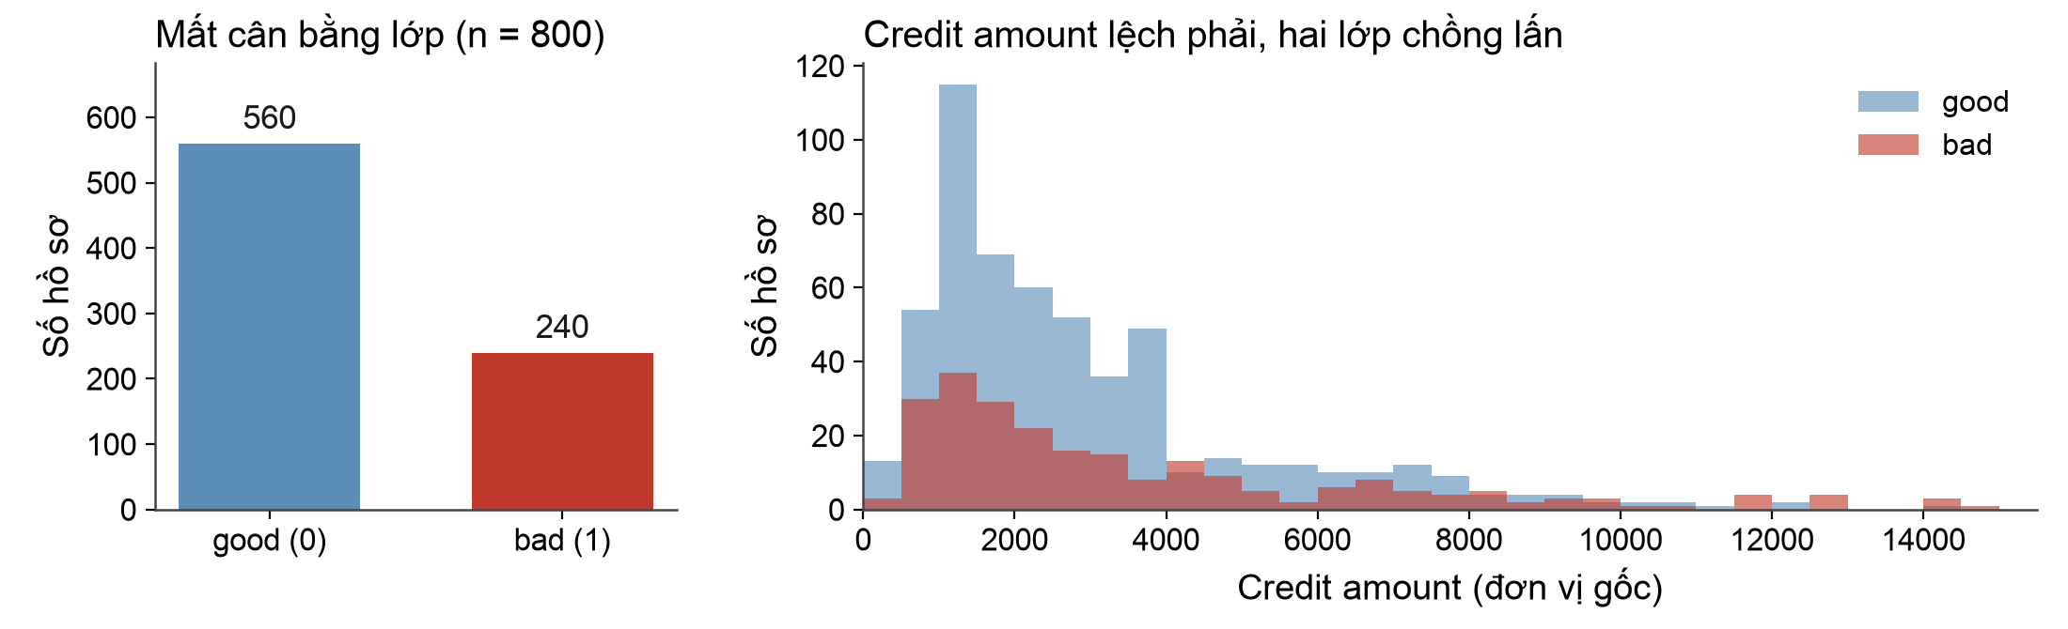
CÂU 2 · DỮ LIỆU
OpenML credit-g: 1000 hồ sơ, 20 biến, lệch lớp
ID 31 · v1
0 · 0 · 0
800 / 200
61
Nguồn gốc, MD5 đã kiểm tra
Ô thiếu · dòng trùng · giá trị lạ
Development / test, phân tầng, seed 42
Đặc trưng sau min–max và one-hot
Notes:
Dữ liệu là credit-g, mã 31 phiên bản một trên OpenML: một nghìn hồ sơ, hai mươi biến, trong đó bảy biến số và mười ba biến phân loại. Nhãn gồm bảy trăm good và ba trăm bad, nên đây là bài toán mất cân bằng. Một mô hình luôn đoán good đã đạt bảy mươi phần trăm accuracy mà không phát hiện hồ sơ xấu nào, vì vậy nhóm không dùng accuracy làm tiêu chí chính. Kiểm tra dữ liệu sạch: không ô thiếu, không dòng trùng, không giá trị lạ, nên giữ nguyên một nghìn hồ sơ.

Slide 9
CÂU 2 · QUY TRÌNH
Chống rò rỉ dữ liệu bằng thiết kế, không bằng lời hứa
01
02
03
04
Chia tập trước
Chuẩn hóa trong từng fold
5-fold stratified CV
Test đúng một lần
→
→
→
800 development / 200 test, phân tầng, seed 42
min–max + one-hot, chỉ fit trên train của fold
cùng chỉ số fold cho mọi ứng viên, chọn theo macro F1
refit trên 800 hồ sơ rồi mới dự đoán 200 hồ sơ
Toàn bộ lựa chọn hoàn tất trước khi sinh bất kỳ dự đoán test nào
.
Mọi mô hình dùng chung một phép biến đổi
, nên so sánh giữa chúng là công bằng.
Giữ nguyên ngoại lai hợp lệ
— cờ IQR chỉ là mô tả, không phải bằng chứng dữ liệu sai.
Baseline đa số
đạt macro F1 0.412 trên test, dùng làm mốc tham chiếu.
Notes:
Điểm nhóm muốn nhấn mạnh là quy trình. Tập test tách ngay từ đầu và chỉ dùng một lần, sau khi mọi lựa chọn xong. Trong tám trăm hồ sơ development, nhóm chạy năm fold phân tầng, và chuẩn hóa nằm trong pipeline nên mỗi fold chỉ học min–max từ train của chính nó. Nếu chuẩn hóa trước rồi mới chia fold thì thông tin validation đã rò rỉ và điểm sẽ đẹp giả tạo. Tiêu chí chọn là macro F1 vì cho hai lớp trọng số ngang nhau.

Slide 10
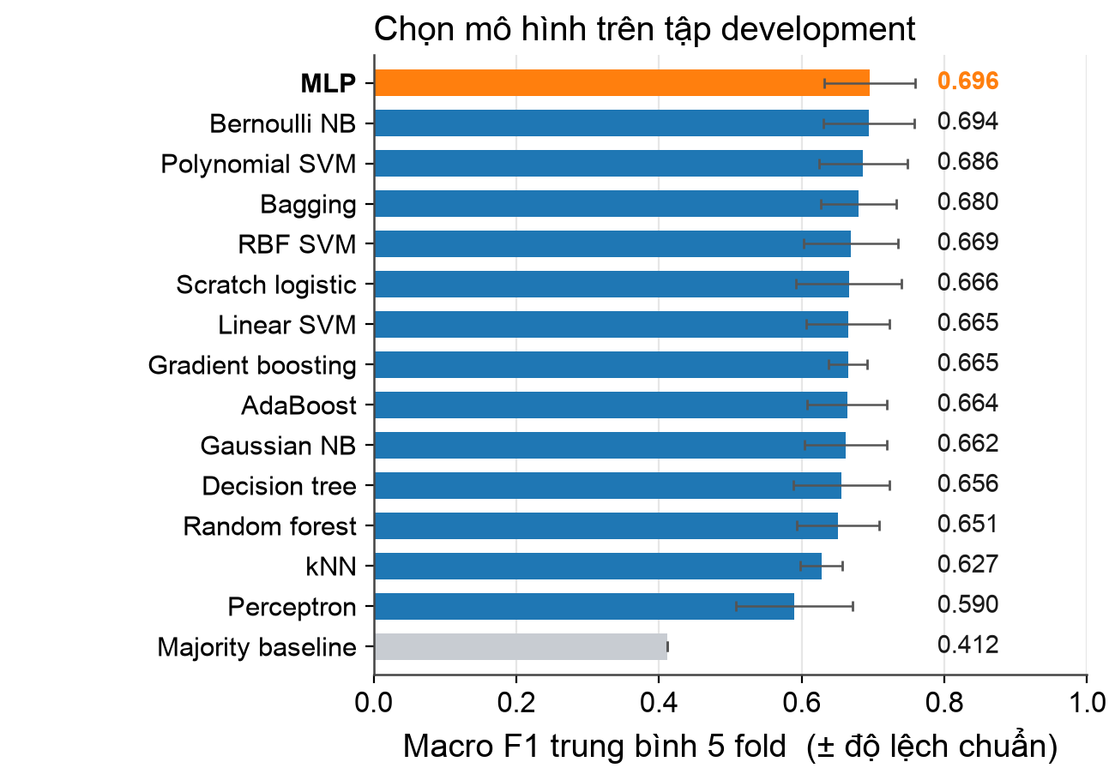
CÂU 2 · CHỌN MÔ HÌNH
14 mô hình và một baseline, chọn bằng cross-validation
Ba kernel SVM
là ba biến thể của một họ, không phải ba họ độc lập.
Dẫn đầu: MLP
0.696
· Bernoulli NB
0.694
Chênh lệch top 2 nhỏ hơn độ lệch chuẩn giữa các fold (±
0.06
) ⇒ chưa thể nói hơn kém.
kNN chọn k = 1
dù khoảng cách train–CV lớn: giữ đúng tiêu chí đã khai báo.
Điểm CV dùng để chọn tham số nên không phải đánh giá độc lập; tập test giữ vai trò đó.
Notes:
Nhóm so sánh mười bốn mô hình cùng một baseline trên cùng bộ fold. Ba kernel SVM là ba biến thể của một họ, không phải ba họ thuật toán. MLP dẫn đầu với macro F1 không phẩy sáu chín sáu, Bernoulli NB bám sát không phẩy sáu chín bốn, polynomial SVM không phẩy sáu tám sáu. Nhưng độ lệch chuẩn giữa các fold khoảng không phẩy không sáu, lớn hơn khoảng cách hai mô hình đầu, nên nhóm không tuyên bố MLP vượt trội. Điểm CV đã dùng để chọn tham số nên không phải đánh giá độc lập.

Slide 11
CÂU 2 · KẾT QUẢ TEST
Trên 200 hồ sơ chưa từng thấy, khoảng cách rất hẹp
Mô hình | Accuracy | Macro F1 | AUC
Majority baseline | 0.700 | 0.412 | 0.500
Perceptron | 0.700 | 0.639 | 0.720
kNN (k = 1) | 0.720 | 0.667 | 0.667
Decision tree | 0.645 | 0.606 | 0.692
Scratch logistic | 0.780 | 0.730 | 0.801
Polynomial SVM | 0.775 | 0.713 | 0.799
AdaBoost | 0.785 | 0.726 | 0.790
MLP (được chọn) | 0.790 | 0.730 | 0.813
MLP
0.7305
≈ hồi quy logistic tự cài đặt
0.7301
— mô hình phức tạp không tạo khác biệt rõ.
Accuracy cao
0.79
nhưng phải đọc kèm chỉ số theo lớp, vì lớp bad chỉ chiếm 30%.
16 mô hình đều vượt baseline
, kể cả cây quyết định có accuracy thấp hơn.
Chênh lệch giữa các mô hình dẫn đầu chỉ vài phần nghìn — nhỏ hơn dao động giữa các fold (±0.064), nên không đọc thành xếp hạng.
Notes:
Đây là kết quả trên hai trăm hồ sơ test chưa từng dùng để chọn mô hình. MLP có accuracy không phẩy bảy chín, macro F1 không phẩy bảy ba không, AUC không phẩy tám một ba. Đáng chú ý: hồi quy logistic tự cài đặt ở câu một đạt macro F1 không phẩy bảy ba không một, gần như bằng MLP. Trong bài toán nhỏ này, mô hình phức tạp hơn không mang lại lợi ích rõ rệt. Mọi mô hình học đều vượt baseline, nhưng chênh lệch chỉ vài phần nghìn. Em mời bạn Tâm trình bày phần overfitting.

Slide 12
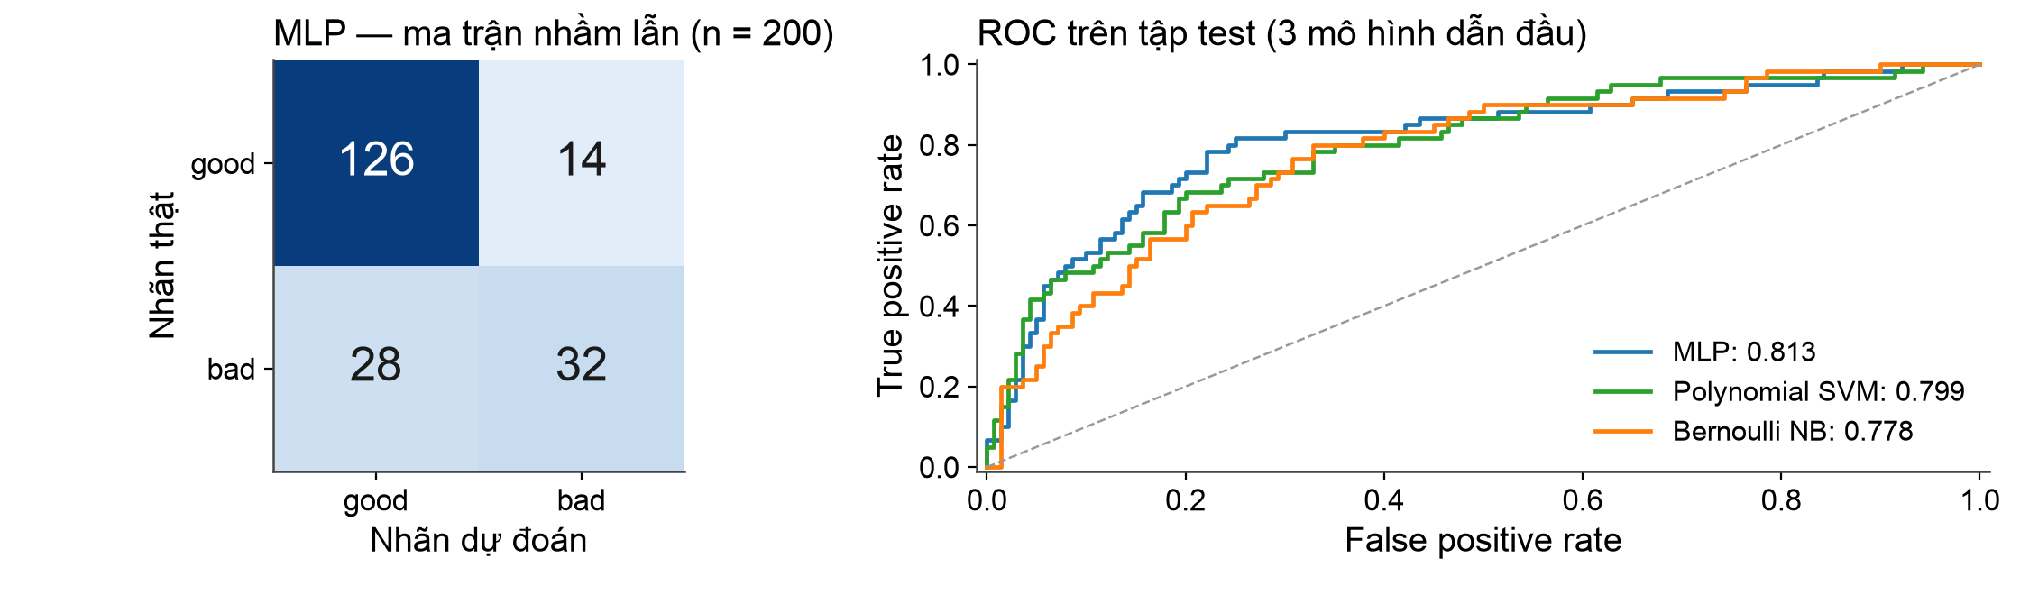
CÂU 2 · ĐỌC KẾT QUẢ
Một con số accuracy đẹp có thể che mất lỗi quan trọng
158/200 dự đoán đúng, nhưng bỏ sót 28/60 hồ sơ “bad” → recall lớp bad chỉ 0.533.
Gaussian NB có recall bad cao nhất
0.650
, nhưng precision chỉ 0.513: bắt được nhiều hơn, báo nhầm cũng nhiều hơn.
Đánh đổi này là quyết định nghiệp vụ
, không phải lỗi kỹ thuật — và nhóm không hạ ngưỡng sau khi đã xem test.
Notes:
Bức tranh này là bài học chính của câu hai. MLP đúng một trăm năm mươi tám trên hai trăm, nghe rất tốt. Nhưng trong sáu mươi hồ sơ thực sự xấu, mô hình bỏ sót hai mươi tám, tức recall lớp bad chỉ không phẩy năm ba ba. Đây là cái bẫy của dữ liệu mất cân bằng: lớp đa số kéo accuracy lên trong khi lớp cần phát hiện bị bỏ qua. Nếu là bài toán tín dụng thật, bỏ sót hồ sơ xấu thường tốn kém hơn báo nhầm. Nhóm không hạ ngưỡng sau khi xem test, vì làm vậy là dùng test để tinh chỉnh.

Slide 13
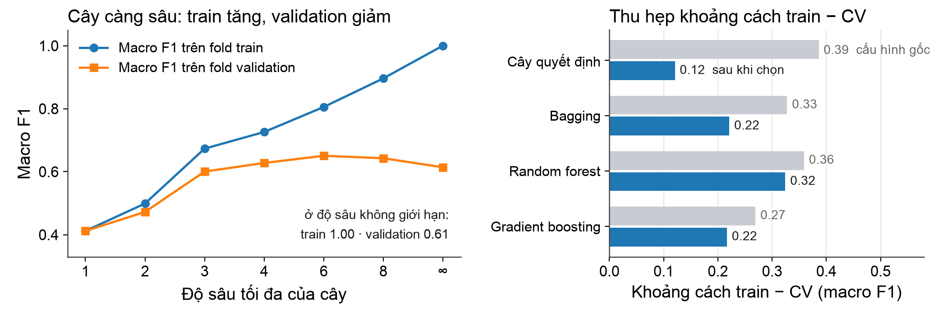
OVERFITTING
Bằng chứng: cây càng sâu, khoảng cách càng lớn
0.386 → 0.121
1.00 / 0.614
0.324
Khoảng cách train − CV của cây quyết định sau khi giới hạn độ sâu 6 và tối thiểu 5 mẫu/lá.
Cây không giới hạn: hoàn hảo trên train nhưng validation thấp hơn cây bị giới hạn.
Random forest vẫn còn khoảng cách lớn — ensemble không tự chữa được overfitting.
Biện pháp chung: giới hạn độ phức tạp · chọn tham số bằng validation · giữ tập test riêng · báo cáo cả điểm train và validation.
Notes:
Biểu đồ bên trái tách riêng ảnh hưởng của độ sâu cây: độ sâu tăng thì điểm train leo lên một, nhưng validation chỉ tăng đến khoảng độ sâu sáu rồi giảm. Cây không giới hạn đạt một phẩy không trên train nhưng chỉ không phẩy sáu một bốn trên validation. Giới hạn độ sâu sáu và tối thiểu năm mẫu mỗi lá, khoảng cách thu hẹp từ không phẩy ba tám sáu xuống không phẩy một hai một, điểm validation tăng. Nhưng random forest sau khi chọn tham số vẫn còn khoảng cách không phẩy ba hai bốn. Ensemble giảm phương sai nhưng không miễn nhiễm với việc ghi nhớ dữ liệu.

Slide 14
KẾT LUẬN
Điều nhóm làm được, điều còn hạn chế
Kết quả chính
Bài học
Hạn chế
Câu 1: hai mô hình tự cài đặt, gradient khớp sai phân trung tâm, RMSE xấp xỉ nhiễu sinh dữ liệu.
Câu 2: 14 mô hình trên cùng bộ fold; MLP được chọn với macro F1 test 0.7305.
Chi phí của accuracy: bỏ sót 28/60 hồ sơ xấu dù accuracy 0.79.
Tách test trước và chuẩn hóa trong fold là điều kiện của một so sánh đáng tin.
Chênh lệch nhỏ hơn dao động giữa các fold thì chưa kết luận được hơn kém.
Overfitting đo được bằng khoảng cách train − validation, và giảm được bằng giới hạn độ phức tạp.
Một bộ dữ liệu, một lần chia test, lưới tham số nhỏ.
Hồi quy logistic chạm 5000 vòng, MLP chạm 500 epoch: chưa hội tụ.
Không có kiểm định thống kê hay lặp lại với nhiều seed.
Cảm ơn thầy và các bạn đã lắng nghe — nhóm sẵn sàng nhận câu hỏi.
Notes:
Tóm lại, câu một cho thấy hai mô hình tự cài đặt học đúng: gradient khớp kiểm tra sai phân, sai số xấp xỉ mức nhiễu. Câu hai cho thấy trên dữ liệu nhỏ và mất cân bằng, mô hình phức tạp nhất không vượt trội rõ rệt, và accuracy có thể che mất lỗi ở lớp thiểu số. Hạn chế: một bộ dữ liệu, một lần chia test, lưới tham số nhỏ; logistic và MLP đều chạm ngân sách vòng lặp nên chưa hội tụ; không có kiểm định thống kê. Em xin kết thúc và cảm ơn thầy, các bạn.

